Slide 1
KHỞI ĐỘNG

Slide 2





PLAY
Notes:
Tác giả bộ ppt Toán + TV1: Phan Thị Linh – Đà Nẵng
Sđt lh: 0916.604.268
+ Zalo: 0916.604.268
+ Facebook cá nhân: https://www.facebook.com/nhilinh.phan/
+ Nhóm chia sẻ tài liệu: https://www.facebook.com/groups/443096903751589
Hãy liên hệ chính chủ sản phẩm để được hỗ trợ và đồng hành trong suốt năm học nhé!

Slide 3






5 + 24
A. 74
C. 92
B. 29
D. 25
Notes:
Tác giả bộ ppt Toán + TV1: Phan Thị Linh – Đà Nẵng
Sđt lh: 0916.604.268
+ Zalo: 0916.604.268
+ Facebook cá nhân: https://www.facebook.com/nhilinh.phan/
+ Nhóm chia sẻ tài liệu: https://www.facebook.com/groups/443096903751589
Hãy liên hệ chính chủ sản phẩm để được hỗ trợ và đồng hành trong suốt năm học nhé!

Slide 4
34 + 14 =
A. 84
B. 57
C. 75
D. 48
Notes:
Tác giả bộ ppt Toán + TV1: Phan Thị Linh – Đà Nẵng
Sđt lh: 0916.604.268
+ Zalo: 0916.604.268
+ Facebook cá nhân: https://www.facebook.com/nhilinh.phan/
+ Nhóm chia sẻ tài liệu: https://www.facebook.com/groups/443096903751589
Hãy liên hệ chính chủ sản phẩm để được hỗ trợ và đồng hành trong suốt năm học nhé!

Slide 5
50 + 40 - 30
A. 90
B. 60
C. 80
D. 70
Notes:
Tác giả bộ ppt Toán + TV1: Phan Thị Linh – Đà Nẵng
Sđt lh: 0916.604.268
+ Zalo: 0916.604.268
+ Facebook cá nhân: https://www.facebook.com/nhilinh.phan/
+ Nhóm chia sẻ tài liệu: https://www.facebook.com/groups/443096903751589
Hãy liên hệ chính chủ sản phẩm để được hỗ trợ và đồng hành trong suốt năm học nhé!

Slide 6
… - 20 = 20 =
A. 0
B. 50
C. 40
D. 30
Notes:
Tác giả bộ ppt Toán + TV1: Phan Thị Linh – Đà Nẵng
Sđt lh: 0916.604.268
+ Zalo: 0916.604.268
+ Facebook cá nhân: https://www.facebook.com/nhilinh.phan/
+ Nhóm chia sẻ tài liệu: https://www.facebook.com/groups/443096903751589
Hãy liên hệ chính chủ sản phẩm để được hỗ trợ và đồng hành trong suốt năm học nhé!

Slide 7


EXIT
Notes:
Tác giả bộ ppt Toán + TV1: Phan Thị Linh – Đà Nẵng
Sđt lh: 0916.604.268
+ Zalo: 0916.604.268
+ Facebook cá nhân: https://www.facebook.com/nhilinh.phan/
+ Nhóm chia sẻ tài liệu: https://www.facebook.com/groups/443096903751589
Hãy liên hệ chính chủ sản phẩm để được hỗ trợ và đồng hành trong suốt năm học nhé!

Slide 8











Toán lớp 1
Bài 33
Bài 33
Bài 33
Luyện tập chung
Luyện tập chung
Luyện tập chung – Tiết 1
Notes:
更多模板请关注：https://haosc.taobao.com

Slide 9
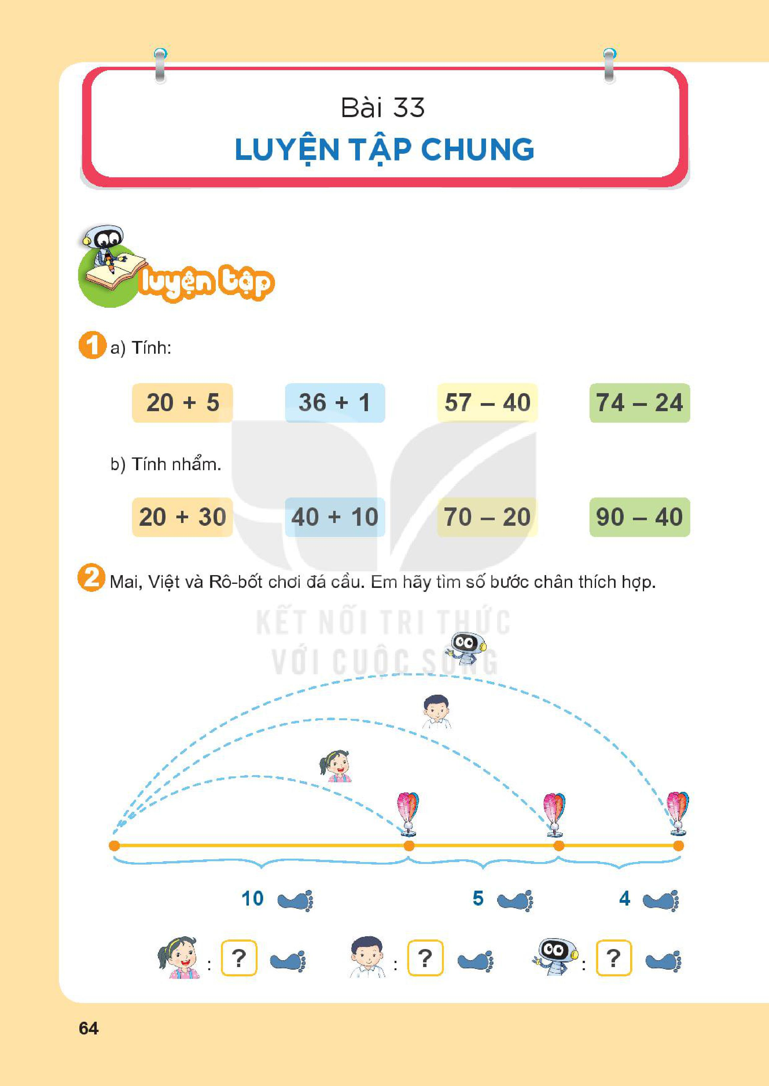

Slide 10
a) Tính
20 + 5
36 + 1
57 - 40
74 - 24
25
20 + 5 =
57 – 40 =
20 + 5 = 25
57 – 40 = 17
17
74 – 24 =
50
36 + 1 = 37
74 – 24 = 50
36 + 1 =
37

Slide 11
b) Tính nhẩm
20 + 30
40 + 10
70 - 20
90 - 40
20 + 30 = 50
70 - 20 = 50
40 + 10 = 60
90 - 40 = 50

Slide 12

10
15
19

Slide 14
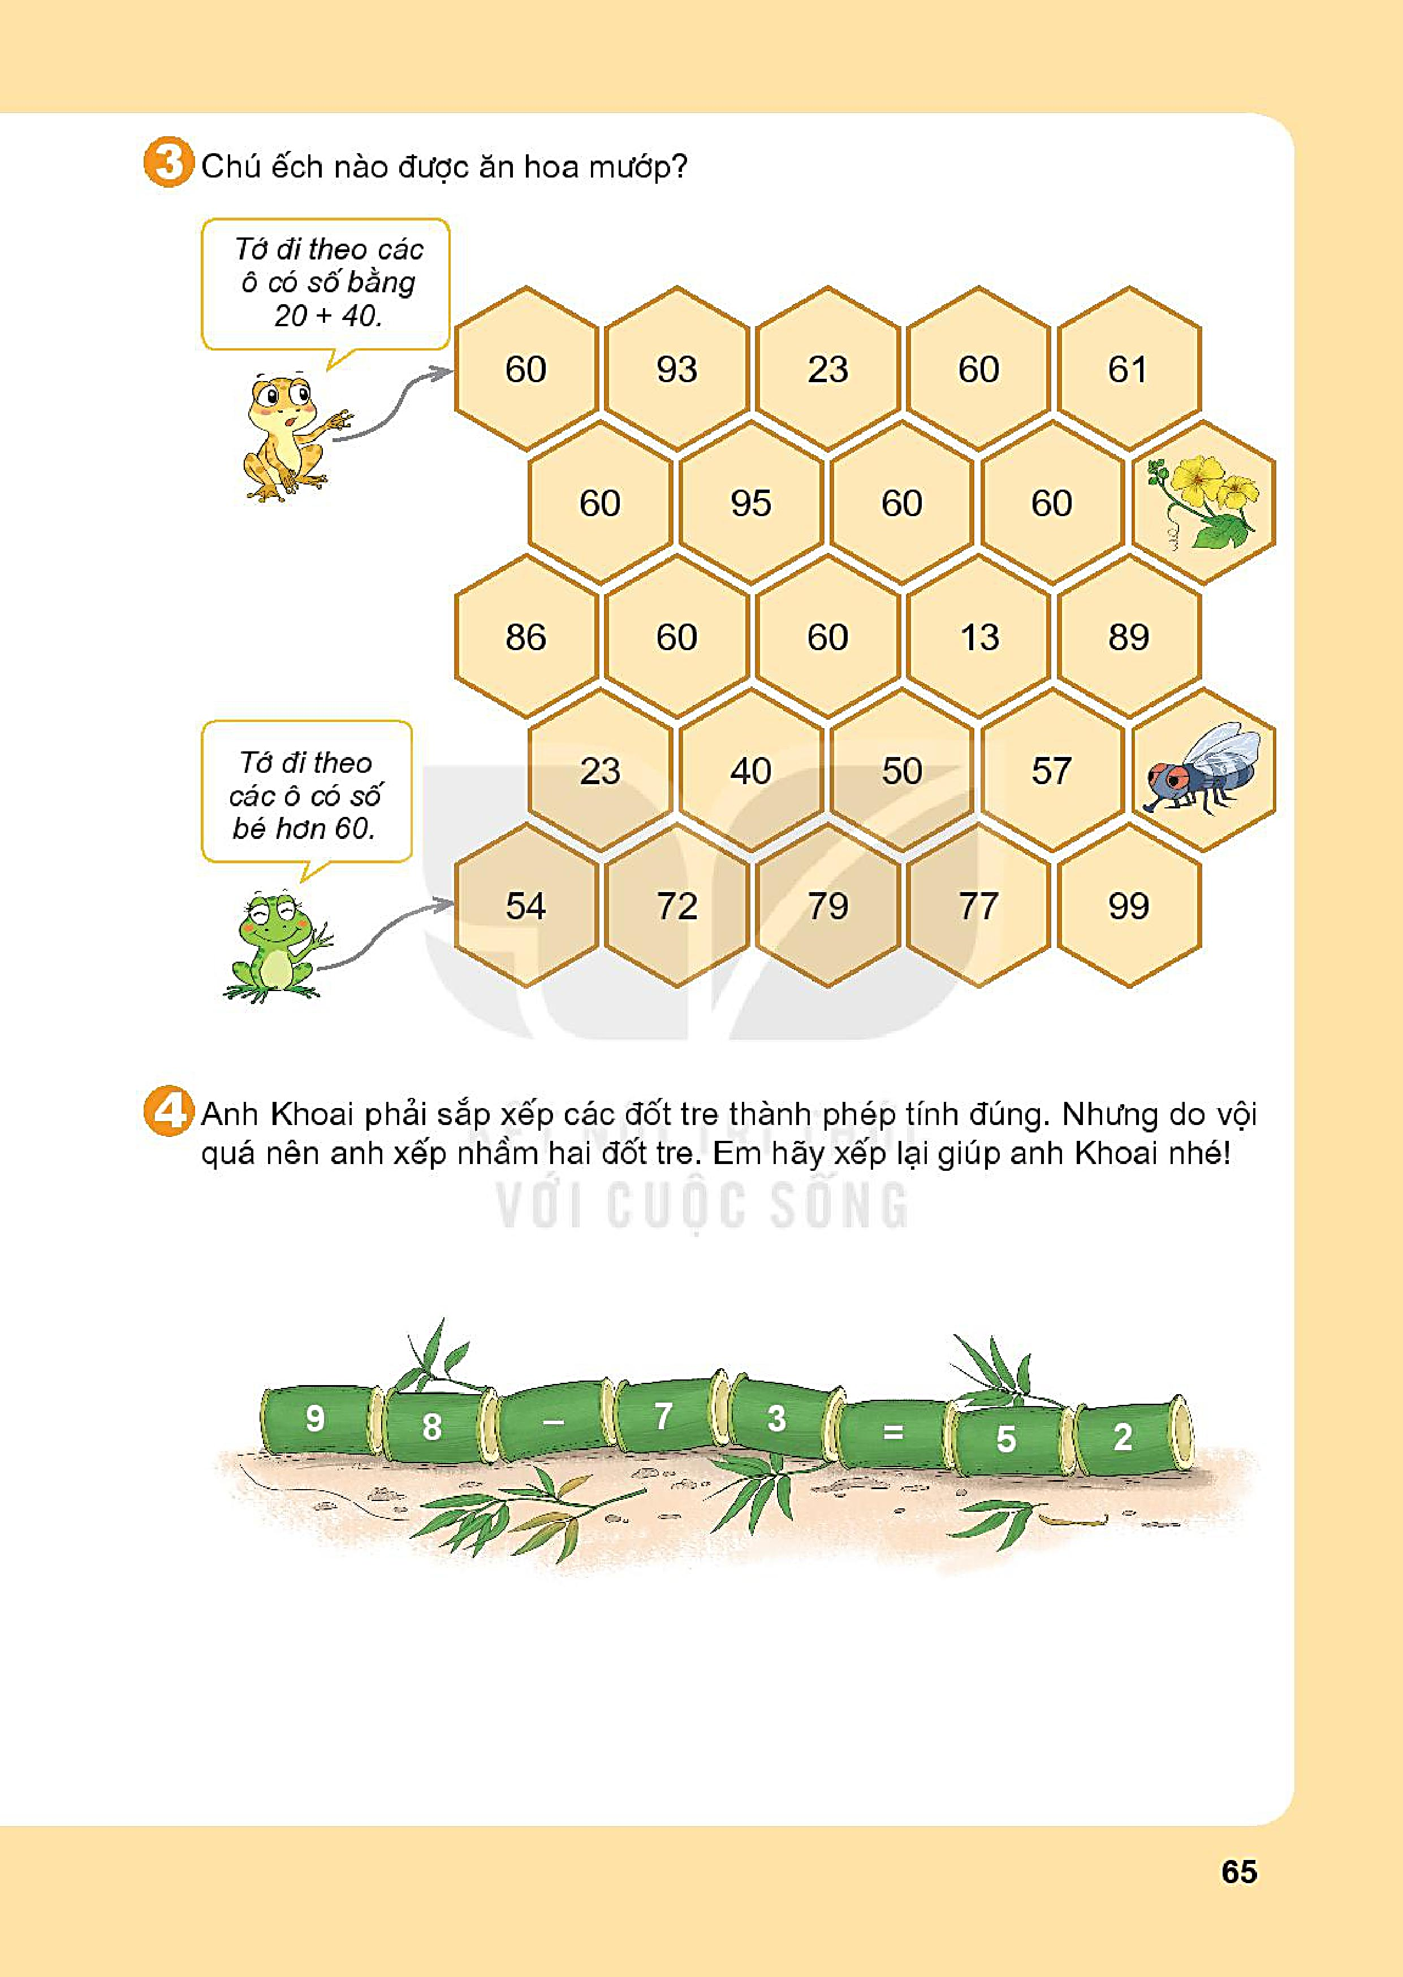


60
54

Slide 15


Slide 16


